Slide 1
Природні умови та ресурси
Бірюк Анна, Штирбулова Ірина

Slide 2
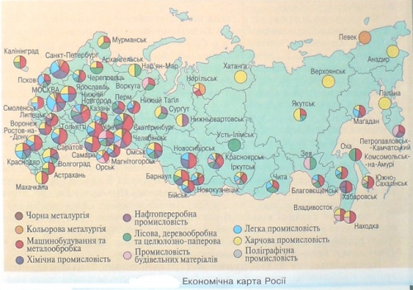

Slide 3
Оцінка (до попереднього слайду)
Промисловість зосереджена у Західній та південно-західній частині Росії.
Переважає машинобудування
Росія багата на харчову промисловість
Можна зробити висновок, що західна та південна частини більш розвинені економічно, в них більша частка зайнятості населення.

Slide 4
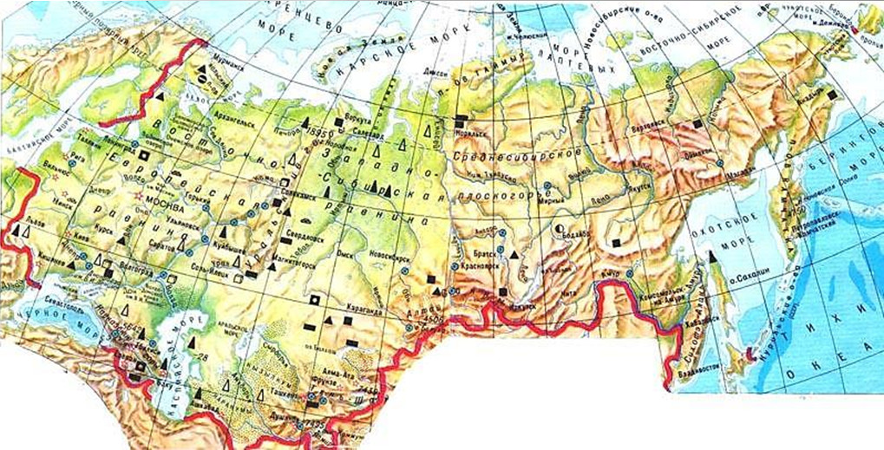
Корисні копалини

Slide 5
Оцінка (до попереднього слайду)
Складна геологічна будова території Росії (близько 70 % площі зайнято рівнинами. Гірські області переважають на сході і півдні країни. обумовила величезну різноманітність корисних копалин.) Росія має великі запаси паливно-енергетичних ресурсів, багату рудну базу, а запаси різноманітної сировини для будівельної та хімічної промисловостей є практично на всій території країни

Slide 6
Копалини (до слайду “Корисні копалини”)
великі поклади вугілля
нафти і газу
Торфу
горючих сланців ,урану
Метали
Залізні руди
І т.д.

Slide 7
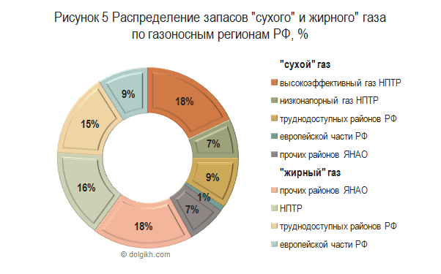
Ресурси: Газ

Slide 8
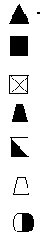
Статистика, факти та інше
За запасами нафти РФ займає 5-е, а газу – 1-е місце у світі (1999).
РФ займає 3 місце у світі після США і Китаю за великі запаси вугілля.
РФ багата на поклади торфу. На її тер. виявлено, розвідано і враховано 46 тис. родов. із запасами 160 млрд т.
Росія стоїть на 1 місці у світі за загальними і підтвердженими запасами, а також ресурсами (264 млрд т) залізняку.
За російськими джерелами Росія займає 1-е місце у світі за запасами срібла.

Slide 9
Статистика, факти та інше
За ресурсами вольфраму Росія разом з Казахстаном поділяє 2-3-є місце у світі (після Китаю) – 18,2% (4 млн т).
За західними джерелами підтверджені запаси міді в РФ становлять 20 млн т, загальні – 30 млн т, значна частина розвіданих запасів нерентабельна для сучасної розробки.
За запасами нікелю РФ займає 1-е місце у світі (33%). Росія має 6600 тис.т підтверджених запасів нікелю, частка у світі – 13,2%, загальні запаси – 7300 тис.т.

Slide 10
Статистика, факти та інше
За розвіданими запасами олова РФ. займає одне з провідних місць у світі. За ресурсами олова Росія займає 6-е місце серед країн світу (після Бразилії, Китаю, Індонезії, Малайзії і Таїланду) – 7,6% світових ресурсів (3,6 млн т).
РФ займає 7-е місце у світі за загальними розвіданими запасами уранової сировини (на 2000 р запаси урану 177 тис.т, частка у світі 5,3%).
На початок XXI ст. за запасами золота РФ поділяє разом з Канадою 4-е (після ПАР, США і Австралії) місце у світі.

